Slide 1
DU SCAN
À LA RÉPARATION
DOCUMENT 3 SUR 3 · LE PROTOTYPE
Une démonstration pas à pas, puis le protocole d'un pilote de 90 jours
Registre du cycle de vie des équipements publics
ESPOIR ADOUWEKONOU · INGÉNIEUR INDUSTRIE 4.0 ET PLM · OCTOBRE 2026
Notes:
Document 3 sur 3. Le document 1 a posé le besoin, le document 2 la solution. Celui-ci montre un prototype qui fonctionne et propose comment l'éprouver sur le terrain. Toutes les données du prototype sont fictives.

Slide 2
Un même signalement traverse l'habitant, la commune, le technicien et le pôle, sans jamais être ressaisi.
CE QUE MONTRE LE PROTOTYPE
Le prototype tourne dans un navigateur, sur téléphone et sur ordinateur. Les données, lieux et montants sont fictifs. Ce qu'il ne fait pas encore est listé à la diapositive 14.
Notes:
Une seule saisie, faite par l'habitant ou l'agent, alimente tous les niveaux. C'est le principe « dites-le-nous une fois » (programme p. 55) appliqué à l'entretien des ouvrages.

Slide 3
Trois hypothèses à vérifier, dans cet ordre
CE QUE LE POC DOIT PROUVER
1
Les habitants signalent
2
Les équipes documentent
3
La donnée sert à décider
Un QR code ou un SMS suffit pour signaler une panne, sans application ni compte.
Chaque intervention laisse une preuve : checklist, pièce posée, photos, position, même sans réseau.
Priorités, achats de pièces et renouvellements s'appuient sur l'historique réel des ouvrages.
LE PROTOTYPE MONTRE
LE PROTOTYPE MONTRE
LE PROTOTYPE MONTRE
Le parcours en trois gestes et le suivi par numéro.
L'application de terrain, la clôture hors connexion, la synchronisation.
Le tri suggéré, les alertes de stock et d'usure, la comparaison des communes.
LE PILOTE DOIT MESURER
LE PILOTE DOIT MESURER
LE PILOTE DOIT MESURER
Le volume réel de signalements et la part arrivée par QR ou SMS.
Le taux d'interventions clôturées avec une preuve complète.
Des décisions prises à partir du registre pendant le pilote.
Source : programme 2026-2033, p. 47 (retours usagers), p. 56 (suivi de la performance des communes). Hypothèses : conception de l'auteur.
Notes:
Le prototype rend chaque hypothèse visible. Seul un pilote sur le terrain peut les confirmer. Les trois sont liées : sans signalement, pas de donnée ; sans preuve d'intervention, pas d'indicateur fiable ; sans indicateur, pas de décision.

Slide 4
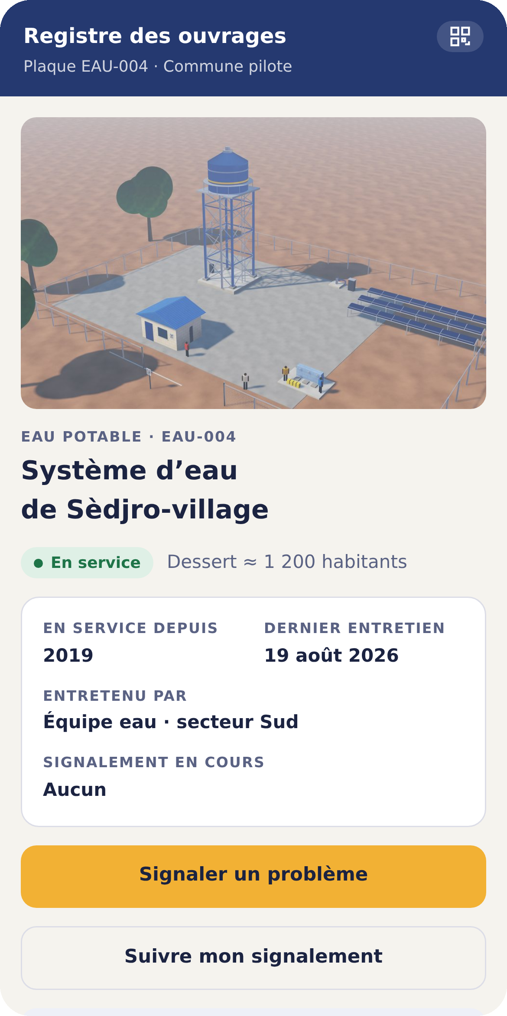
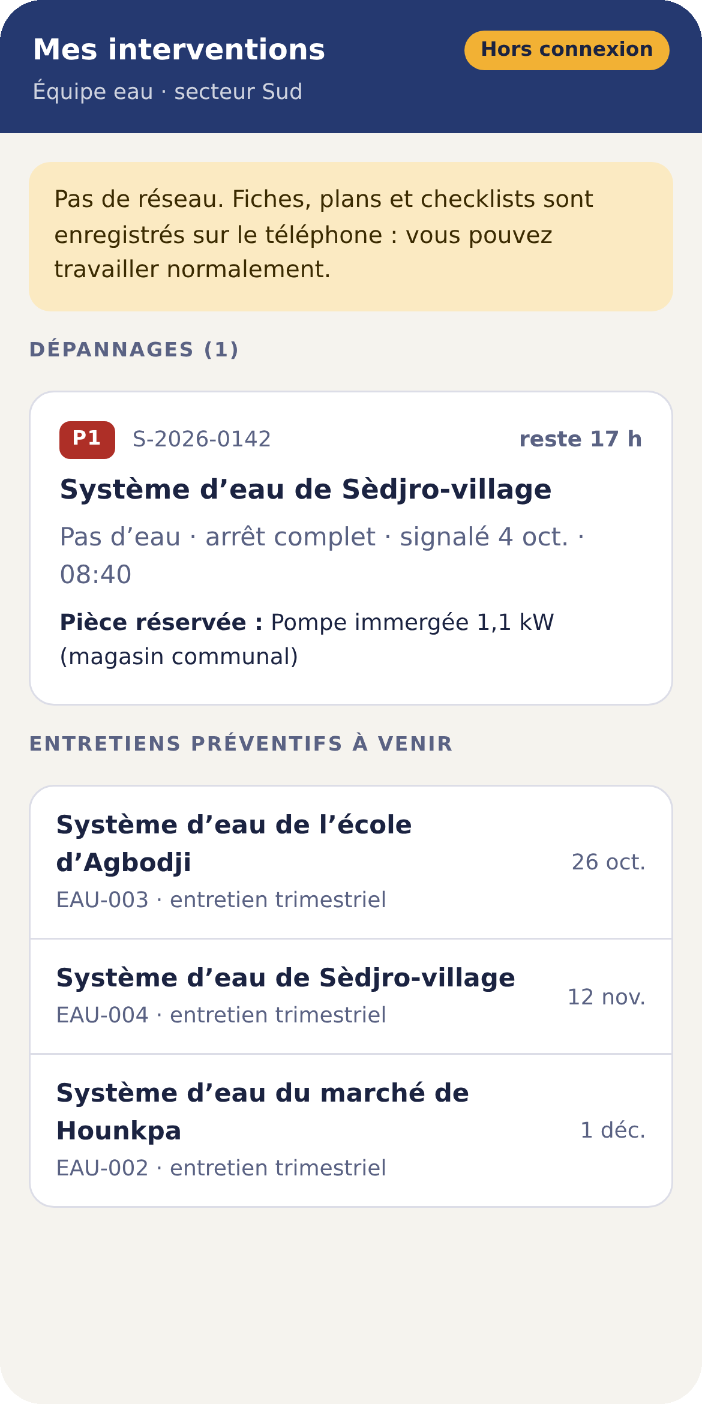
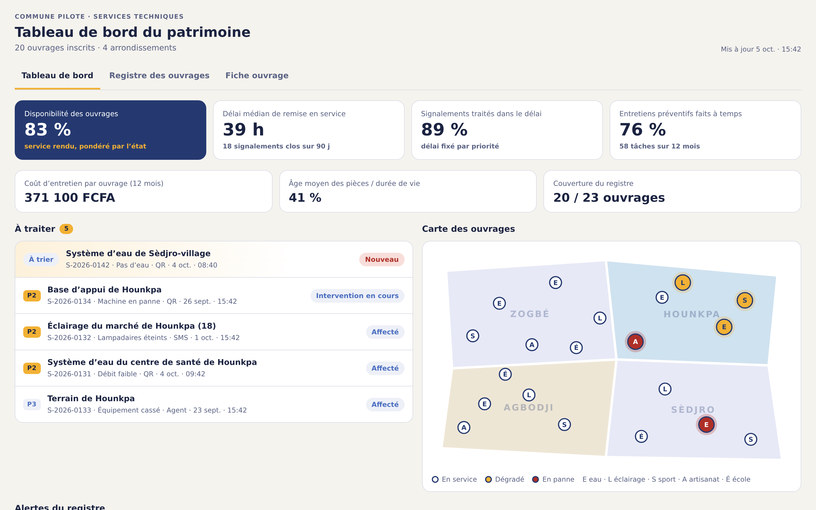
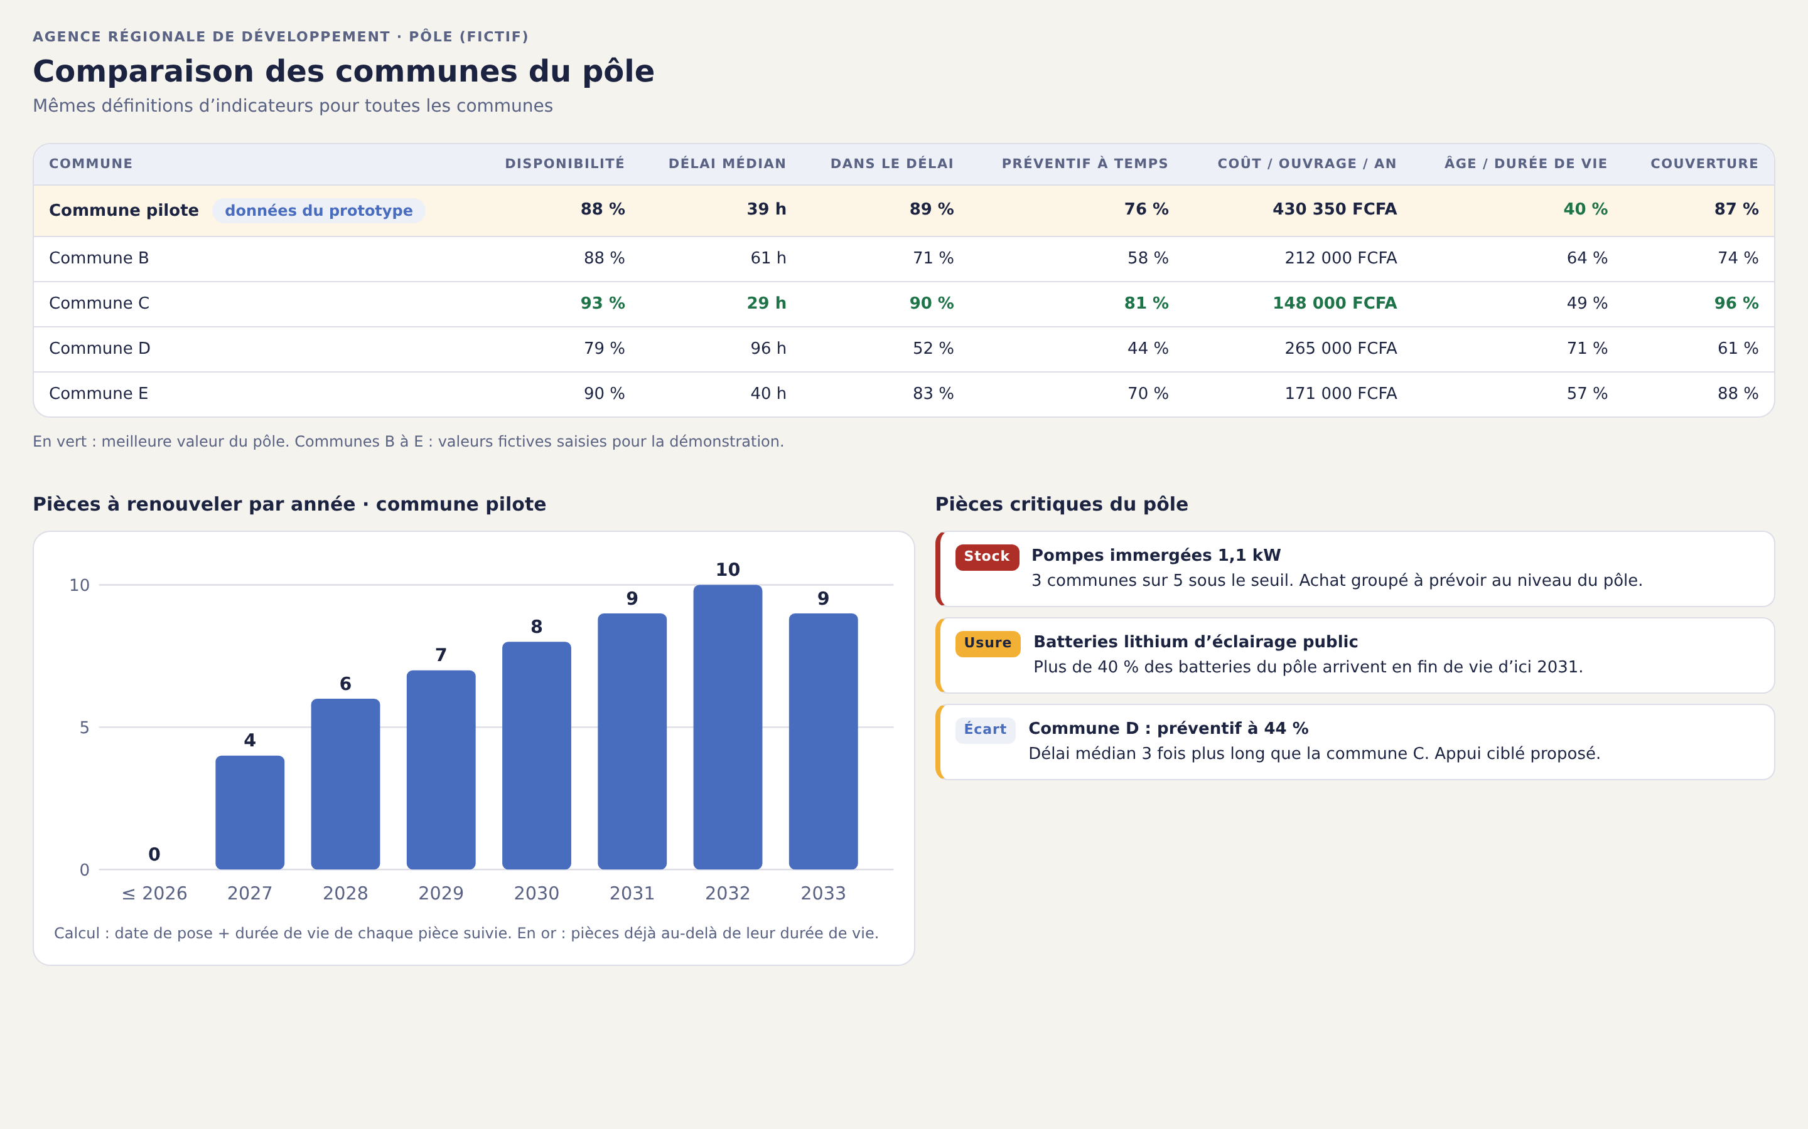
Quatre points de vue sur une même base de données
LE PROTOTYPE
COMMUNE
PÔLE
Ordinateur
Ordinateur
HABITANT
TECHNICIEN
File à traiter, carte, tri et affectation, fiche de chaque ouvrage, 7 indicateurs.
Comparaison des communes, pièces critiques, renouvellements à prévoir.
Téléphone, par QR code
Téléphone, hors ligne
Voir, signaler, suivre. Sans application ni compte.
Tâches, checklist, pièces posées, photos.
Prototype de l'auteur, fonctionnel dans un navigateur. Données, lieux et montants fictifs.
Notes:
Le prototype a quatre vues. Les deux premières sont faites pour le téléphone, les deux autres pour l'ordinateur. Une démonstration guidée de 12 étapes enchaîne les vues automatiquement.

Slide 5
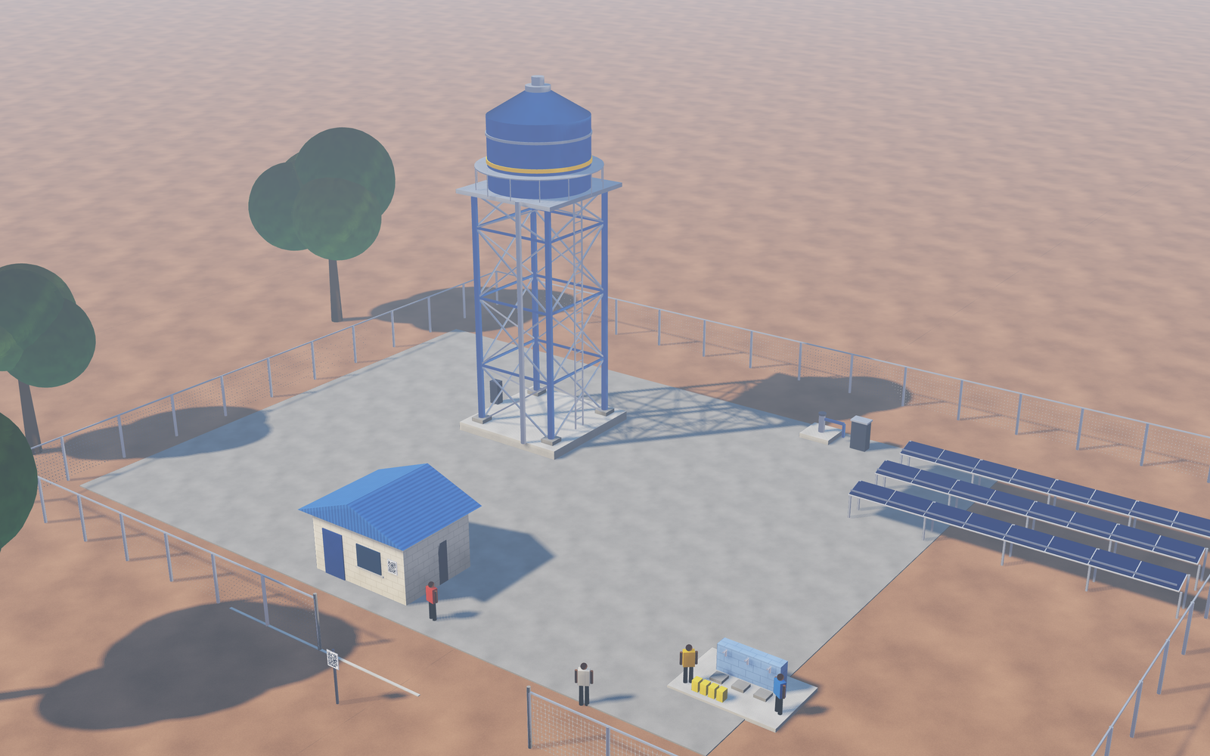
Un forage s'arrête à Sèdjro : 29 heures du signalement à l'eau rétablie
LE SCÉNARIO
J 08:40
HABITANT
Scanne la plaque, signale « pas d'eau » avec une photo
J 09:45
COMMUNE
Fixe la priorité P1, affecte l'équipe, réserve la pompe
J+1 10:40
TECHNICIEN
Arrive sur place, sans réseau, ouvre la checklist
L'OUVRAGE
EAU-004 · système d'eau de Sèdjro-village
Dessert environ 1 200 habitants
Pompe immergée posée en 2019, durée de vie 7 ans
J+1 13:20
TECHNICIEN
Pose la pompe, mesure le débit, clôture hors connexion
J+1 14:10
SYSTÈME
Synchronise ; l'habitant est prévenu par SMS
Le registre l'avait déjà en alerte d'usure avant la panne.
Ensuite
COMMUNE, PÔLE
Fiche, indicateurs et alertes de stock à jour
Scénario fictif joué dans le prototype. Délai visé pour un arrêt d'eau potable (48 h) : proposition de l'auteur.
Notes:
Le scénario est réaliste mais fictif. Le point clé : la pompe avait atteint sa durée de vie, et le registre l'avait signalée en alerte d'usure avant la panne. Avec le registre, le remplacement aurait pu être planifié.

Slide 6
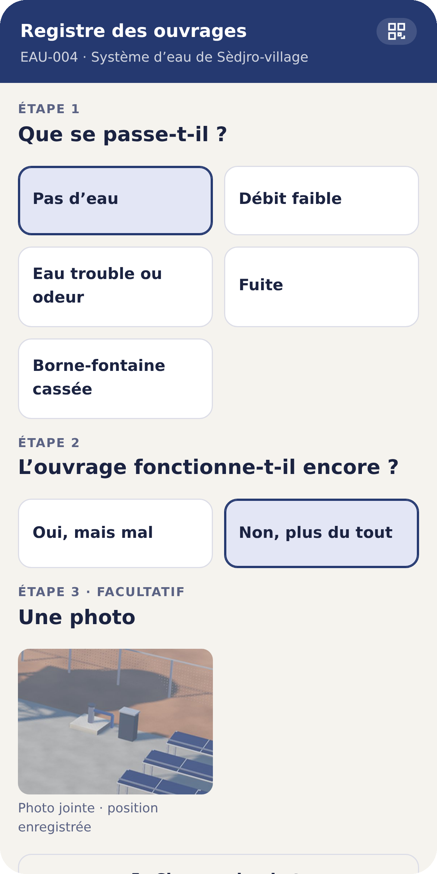
Signaler une panne : trois gestes, sans application
CÔTÉ HABITANT
ÉTAPES 1 ET 2 · HABITANT
1
Le scan ouvre la fiche de l'ouvrage
Identité, état, dernier entretien, équipe responsable et signalement en cours. L'habitant voit d'abord que l'ouvrage est suivi.
2
Trois choix, pas de texte libre obligatoire
Le problème, puis : fonctionne-t-il encore ? La photo est facultative et sa position est enregistrée.
3
Pas de smartphone : SMS ou appel
Le code gravé sous le QR code (EAU-004) suffit pour signaler par SMS au numéro de la commune.
4
Les choix sont propres à chaque type d'ouvrage
« Pas d'eau » pour un forage, « lampadaires éteints » pour l'éclairage : le tri en est facilité.
Source : programme 2026-2033, p. 47 (participation citoyenne) et p. 64 (relais digitaux). Parcours : conception de l'auteur.
Notes:
L'habitant scanne la plaque fixée sur l'ouvrage. La page s'ouvre dans son navigateur : pas de téléchargement, pas de compte. Le numéro de téléphone est facultatif et ne sert qu'à prévenir par SMS.

Slide 7
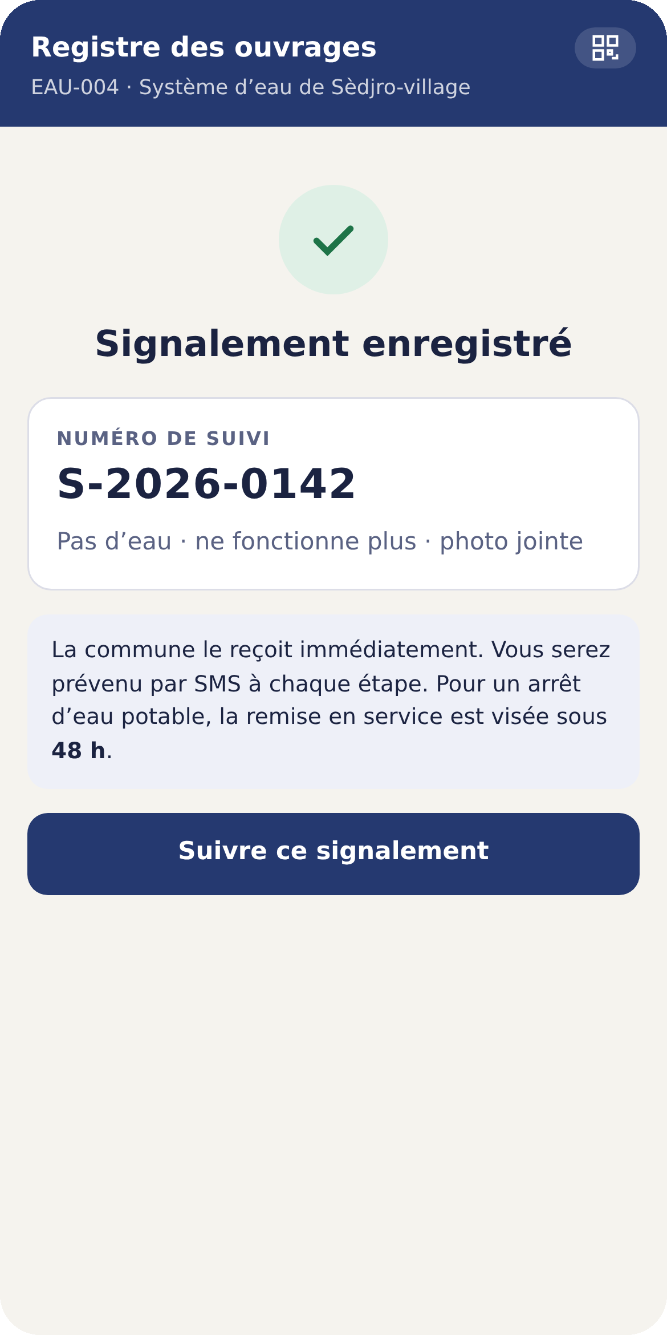
La commune voit le signalement en tête de file
CÔTÉ COMMUNE
ÉTAPES 3 ET 4 · HABITANT, PUIS COMMUNE
1
Un numéro de suivi
S-2026-0142, rappelé par SMS à chaque étape.
2
En tête de file
Classé avant les demandes déjà affectées.
3
Sur la carte
L'ouvrage passe en rouge, par arrondissement.
4
Déjà en alerte
La pompe était signalée en fin de vie.
Prototype de l'auteur. Indicateurs, carte et alertes calculés à partir de données fictives.
Notes:
Le nouveau signalement apparaît en haut de la file, marqué « Nouveau », et l'ouvrage passe en rouge sur la carte. Les alertes en bas du tableau de bord signalaient déjà la pompe de Sèdjro en fin de vie.

Slide 8
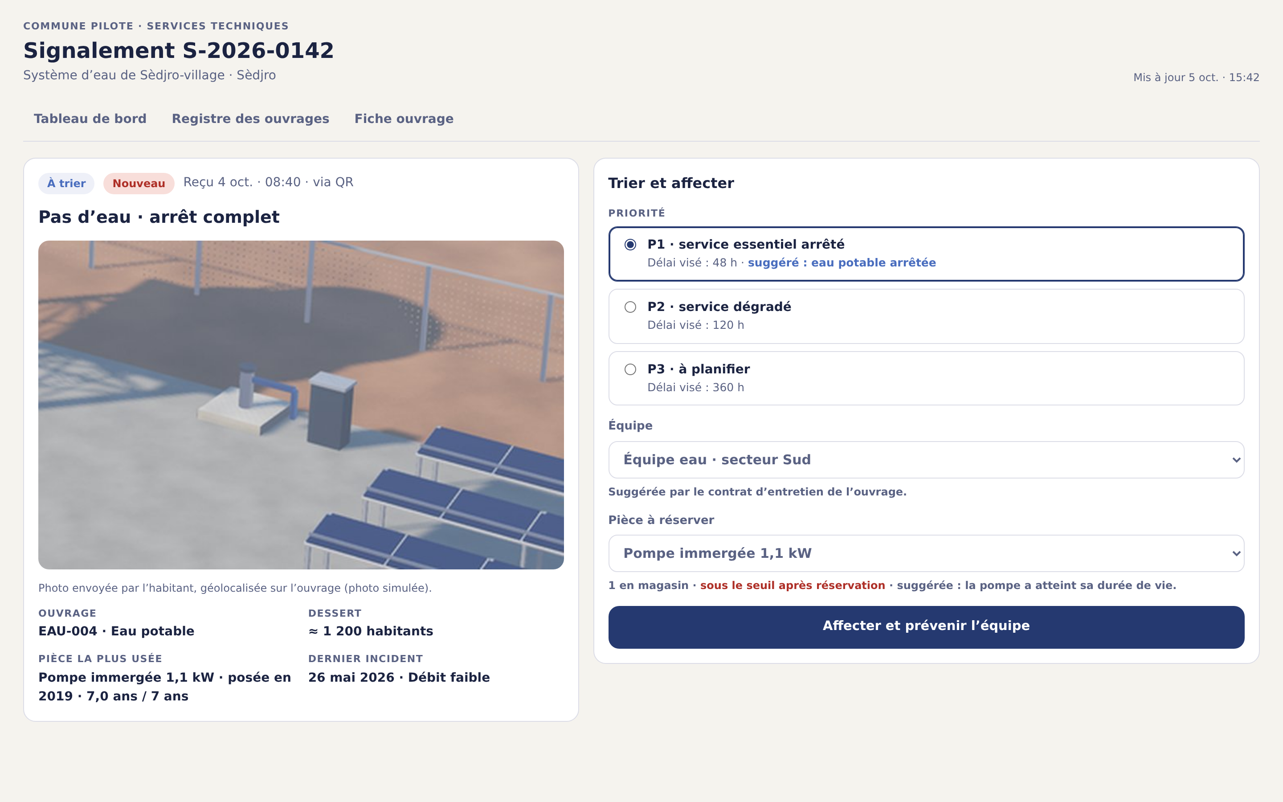
Le registre propose, l'agent communal décide
TRI ET AFFECTATION
ÉTAPE 5 · COMMUNE
1
Priorité suggérée selon l'ouvrage
Arrêt d'eau potable : P1, délai visé 48 h. Une école ou un terrain dégradé : P3.
2
Équipe tirée du contrat d'entretien
Le contrat de l'ouvrage désigne l'opérateur. L'agent peut en choisir un autre.
3
Pièce réservée dans le magasin
La pompe est réservée avant le départ : le technicien arrive avec la bonne pièce.
4
Alerte de stock immédiate
La réservation fait passer le stock sous le seuil : l'achat est déclenché à temps.
Source : programme 2026-2033, p. 31 (filière des pièces de rechange) et p. 56 (contrats de performance). Règles de tri : conception de l'auteur.
Notes:
Le registre ne décide pas à la place de l'agent communal : il propose. P1 parce qu'un service d'eau est arrêté, l'équipe parce qu'elle est inscrite au contrat d'entretien, la pompe parce qu'elle a atteint sa durée de vie. Réserver la pompe déclenche l'alerte de stock : il n'en reste plus en magasin.

Slide 9
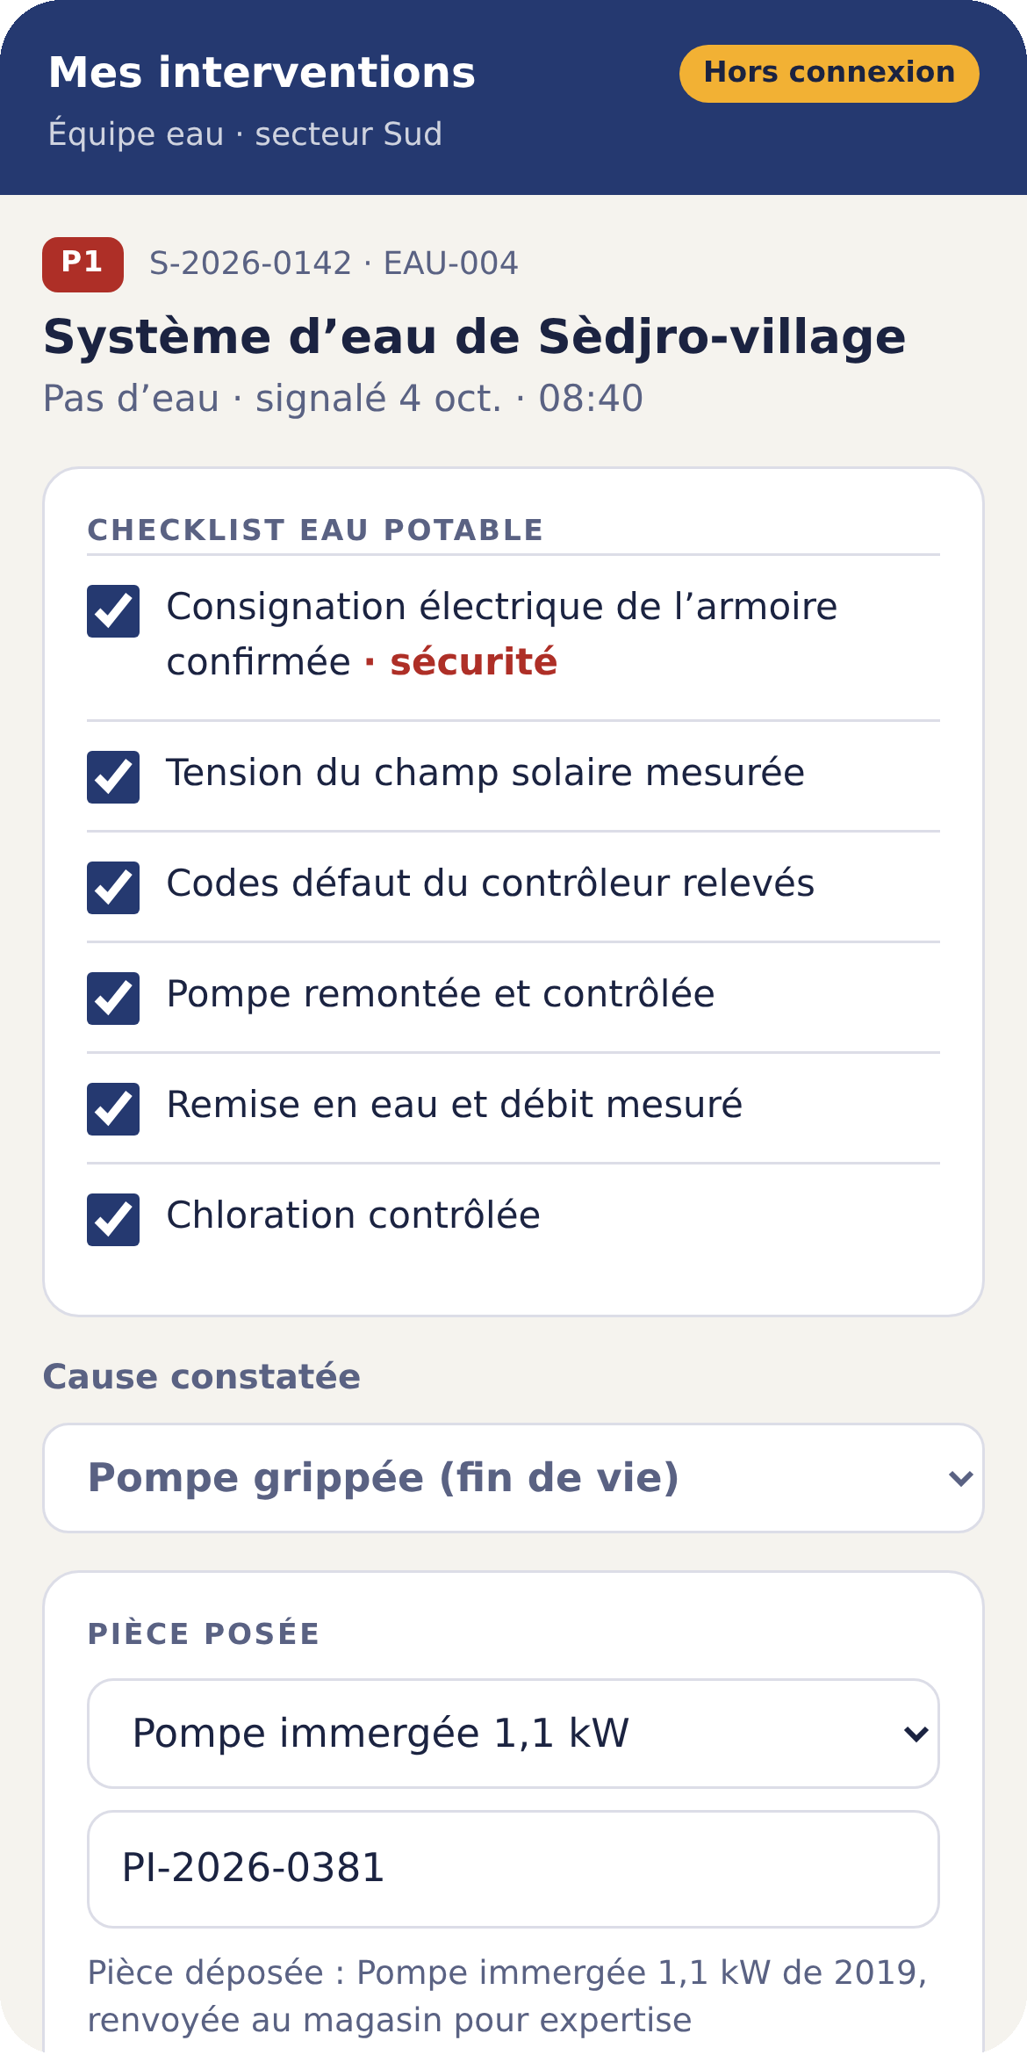
Sans réseau, mais une preuve à chaque geste
CÔTÉ TECHNICIEN
ÉTAPES 6 ET 7 · TECHNICIEN
1
Hors connexion assumé
Le bandeau le dit, et le travail continue. Le compte à rebours du délai reste visible.
2
Checklist propre au type d'ouvrage
Six points pour un système d'eau. Le premier est la consignation électrique : sans elle, pas de clôture.
3
La pièce posée et son numéro de série
La pompe de 2019 est déposée, renvoyée au magasin pour expertise ; la nouvelle entre dans le registre.
4
Mesures et photos
Débit après intervention, coût, photos avant et après, horodatées et localisées.
Source : programme 2026-2033, p. 64 (couverture 4G visée à 90 %). Application de terrain : conception de l'auteur.
Notes:
Les tâches, fiches et checklists sont stockées sur le téléphone. La première ligne de la checklist est une consigne de sécurité : la clôture est refusée tant qu'elle n'est pas cochée. Le numéro de série de la pièce posée met à jour la fiche de l'ouvrage.

Slide 10
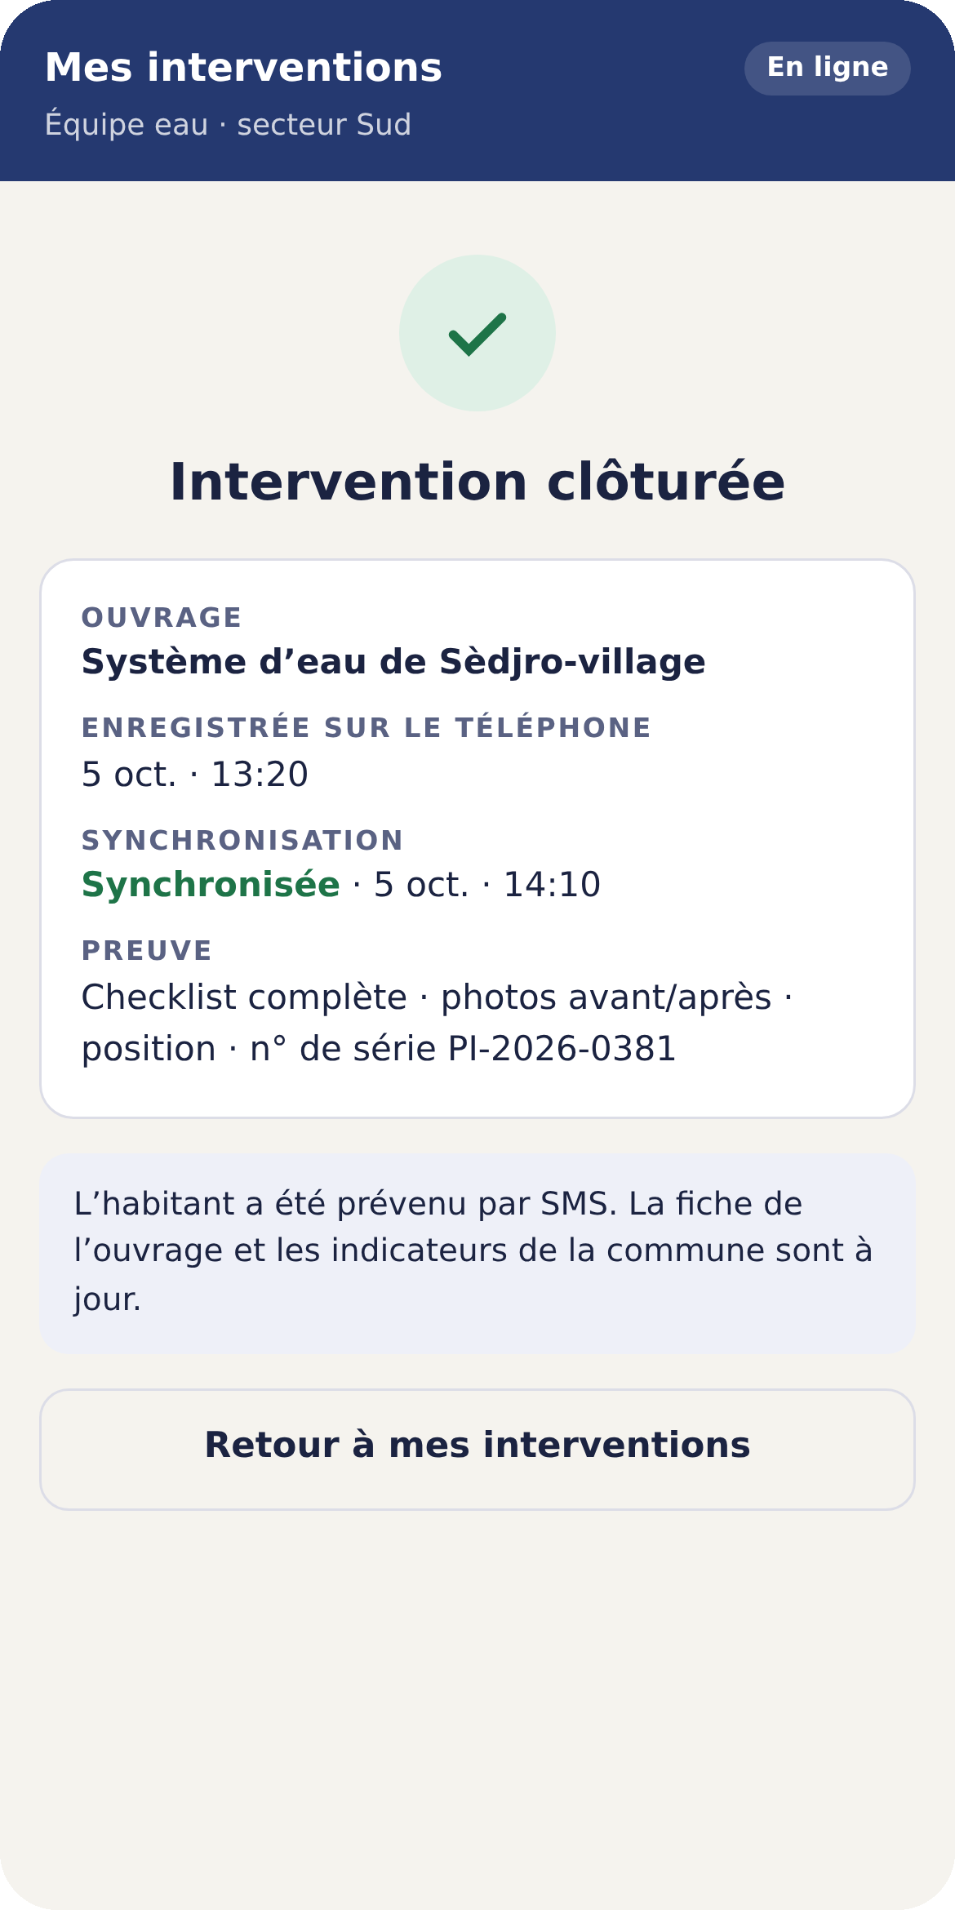
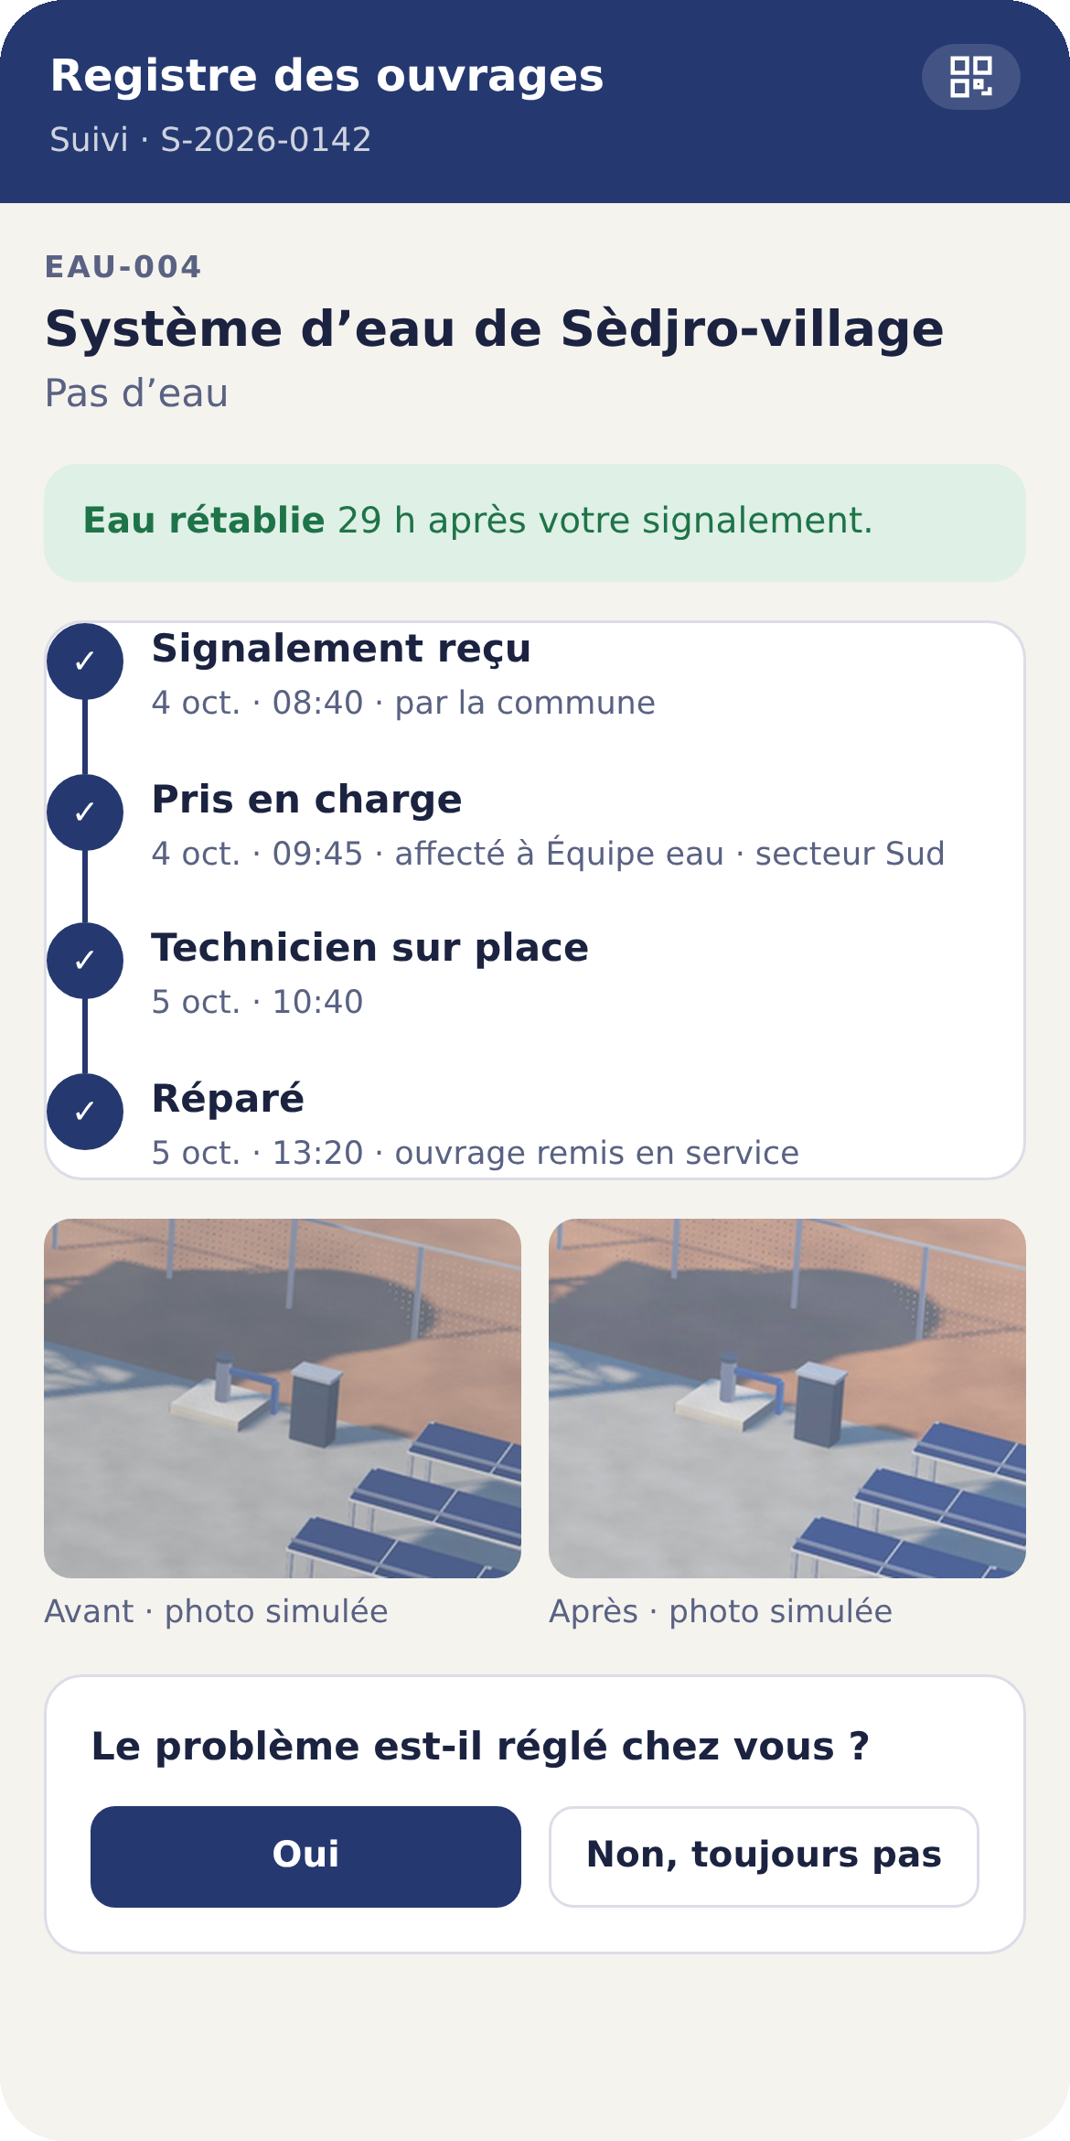
La réparation est synchronisée, puis confirmée
CLÔTURE ET RETOUR À L'HABITANT
ÉTAPES 8 ET 9 · TECHNICIEN, PUIS HABITANT
1
Deux horodatages distincts
Enregistrée sur le téléphone, puis synchronisée : on sait quand le travail a été fait, pas seulement quand il a été transmis.
2
Le même dossier pour tous
Ce que voit l'habitant vient du même dossier que celui de la commune : rien n'est ressaisi.
3
Le délai réel est connu
Eau rétablie 29 h après le signalement, pour un délai visé de 48 h.
4
L'habitant confirme
« Le problème est-il réglé ? » Un « non » rouvre le signalement pour la commune.
Source : programme 2026-2033, p. 47 (retours usagers). Parcours et preuve : conception de l'auteur.
Notes:
La clôture est enregistrée sur le téléphone à 13:20, sans réseau, puis synchronisée à 14:10. L'habitant voit les quatre étapes horodatées et peut confirmer que l'eau coule chez lui. Cette confirmation fait partie de la preuve.

Slide 11
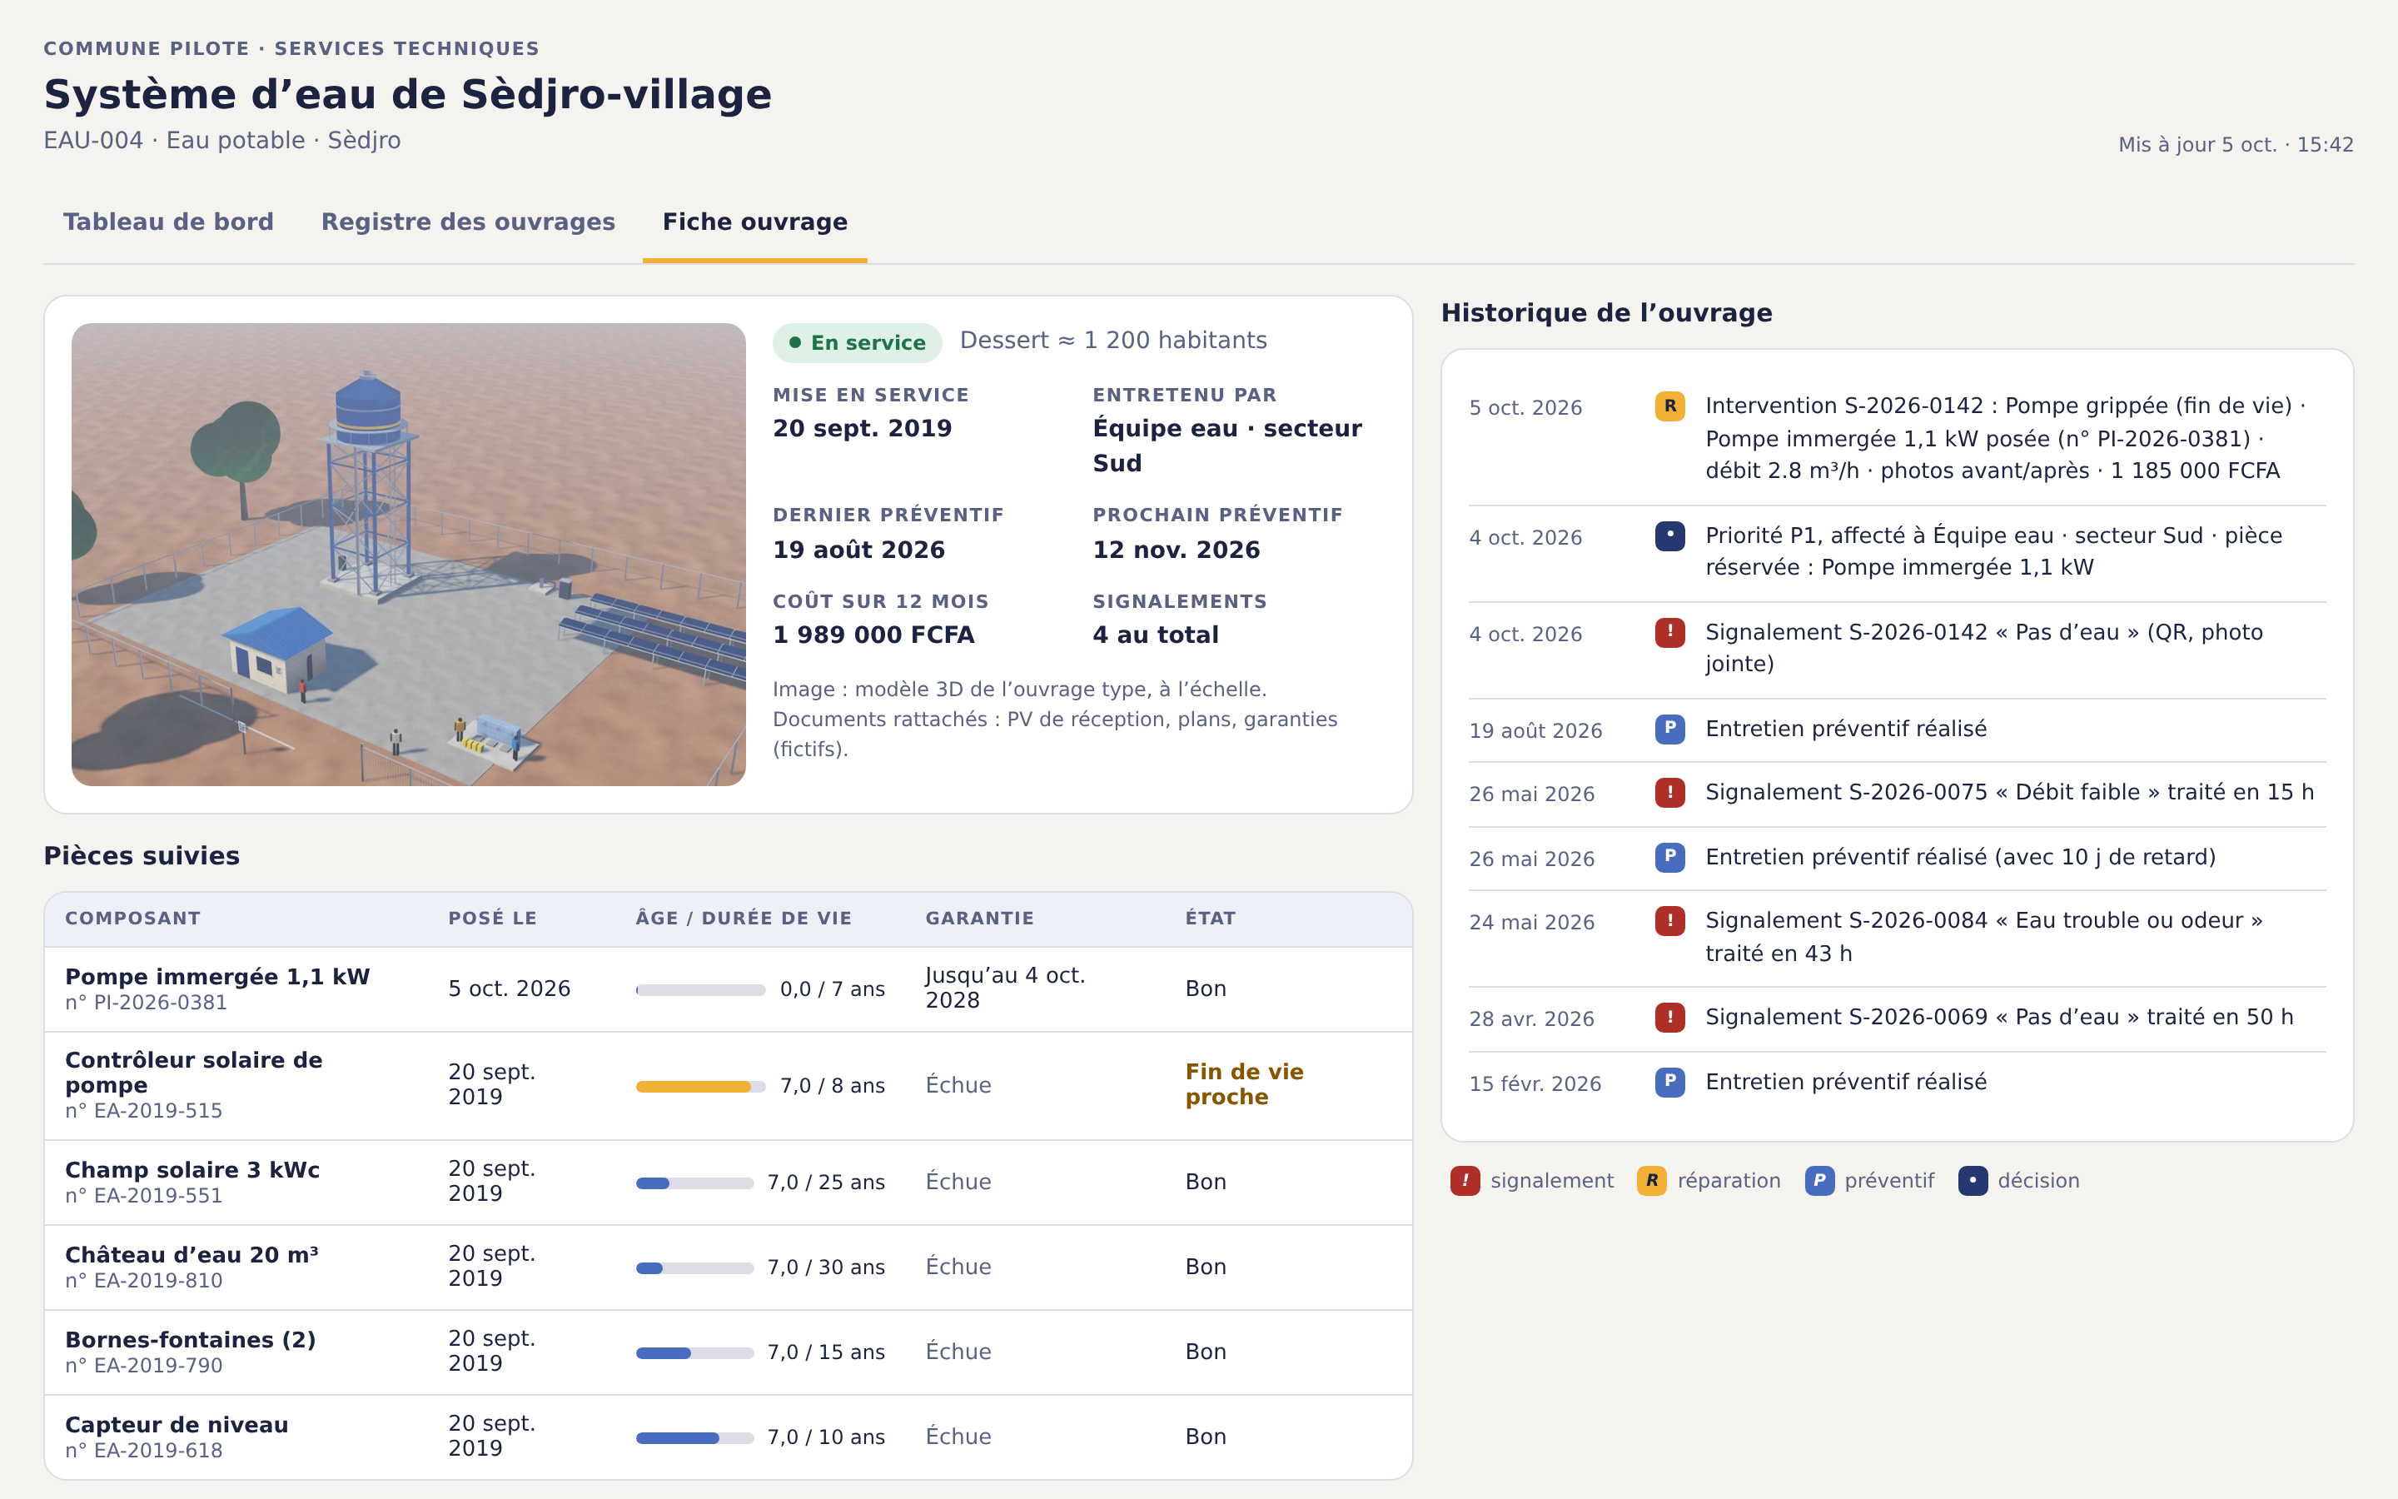
La fiche de l'ouvrage garde toute son histoire
LA FICHE DE L'OUVRAGE
ÉTAPE 10 · COMMUNE
1
Les pièces suivies, une par une
Date de pose, âge rapporté à la durée de vie, garantie, numéro de série.
2
L'historique de l'ouvrage
Signalements, décisions, entretiens préventifs et réparations, avec leur coût.
3
Le coût réel de l'ouvrage
1 673 000 FCFA sur 12 mois (fictif). C'est la base du coût de cycle de vie.
4
Les documents rattachés
PV de réception, plans, garanties : retrouvés en un clic, même après un changement d'équipe.
Modèle 3D : ouvrage type à l'échelle (document 2). Montants fictifs. Conception de l'auteur.
Notes:
La fiche est le jumeau numérique simple de l'ouvrage : une image du modèle 3D type, les pièces suivies avec leur âge et leur garantie, l'historique complet. La pompe vient d'être remplacée : son âge repasse à zéro, sa garantie court jusqu'en 2028.

Slide 12
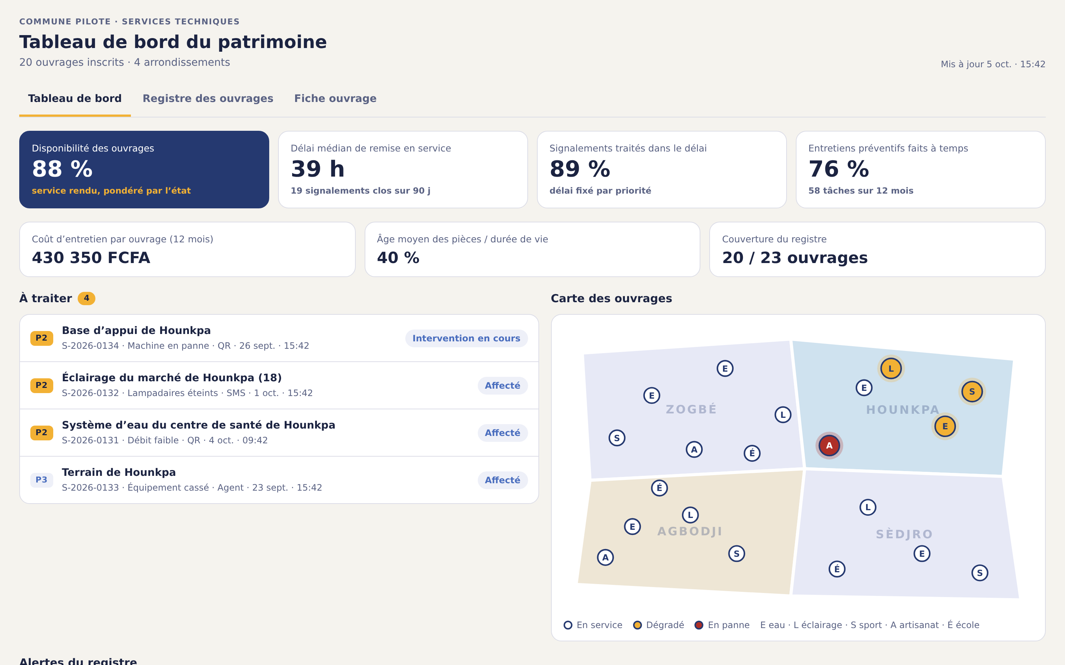
Les indicateurs se recalculent seuls
INDICATEURS
ÉTAPE 11 · COMMUNE
AVANT ET APRÈS LE SCÉNARIO
Disponibilité des ouvrages
83 %
88 %
Signalements à traiter
5
4
Stock de pompes immergées
1
0 · alerte
Alerte d'usure de la pompe
active
levée
Les 7 indicateurs utilisent les définitions du document 2.
Source : programme 2026-2033, p. 56 (suivi semestriel de la performance des communes). Valeurs fictives du prototype.
Notes:
Aucun indicateur n'est saisi à la main : tous découlent des signalements, interventions et entretiens enregistrés. Après le scénario, la disponibilité remonte, le signalement est compté comme traité dans le délai, et le stock de pompes passe sous le seuil.

Slide 13
Le pôle compare ses communes à définitions égales
CÔTÉ PÔLE
ÉTAPE 12 · PÔLE
1
Une comparaison loyale
Mêmes définitions pour toutes les communes. La meilleure valeur est en vert.
2
Des achats regroupés
Les pompes sont sous le seuil dans 3 communes sur 5 : un achat groupé coûte moins cher.
3
Des renouvellements prévus
Date de pose + durée de vie : les pièces à remplacer chaque année jusqu'en 2033.
4
Un appui ciblé
La commune D, à 44 % de préventif fait à temps, reçoit un appui en priorité.
Source : programme 2026-2033, p. 9 (agences régionales par pôle). Communes B à E : valeurs fictives.
Notes:
Au niveau du pôle, les communes sont comparées avec des indicateurs définis de la même façon partout. Le pôle repère la commune qui a besoin d'appui, regroupe les achats de pièces critiques et anticipe les renouvellements année par année.

Slide 14
Ce que le prototype fait, et ce qu'il ne fait pas encore
HONNÊTETÉ SUR LE PROTOTYPE
Fonction | Dans le prototype | À construire pour le pilote
Parcours complet | Habitant, commune, technicien, pôle, sur une même donnée | Rien : c'est le cœur à éprouver
Hors connexion | Simulé : bascule manuelle et synchronisation | Stockage réel sur le téléphone et reprise automatique
SMS et appel | Décrits à l'écran, non envoyés | Passerelle avec un opérateur télécom béninois
Comptes et droits | Changement de vue libre | Connexion des agents, droits par rôle, journal d'audit
Données | Fictives, en mémoire du navigateur | Base hébergée au Bénin, sauvegardes, export ouvert
Carte | Schéma des arrondissements | Fond de carte réel et lien avec le cadastre numérique
Langues | Français | Langues locales et pictogrammes, testés avec les relais digitaux
Source : programme 2026-2033, p. 23 (cadastre numérique) et p. 64 (localisation de la donnée, relais digitaux). Évaluation : l'auteur.
Notes:
Le prototype démontre le parcours et la logique. Il ne remplace pas un produit : authentification, base de données, passerelle SMS et hébergement sont à construire pour le pilote. Les dire maintenant évite les mauvaises surprises.

Slide 15
Un pilote de 90 jours : une commune, deux familles d'ouvrages
LE PILOTE PROPOSÉ
PÉRIMÈTRE
SEMAINES 1 À 4
SEMAINES 5 ET 6
SEMAINES 7 À 12
SEMAINE 13
Départ
Lancement
Exploitation
Bilan
Une commune volontaire, un référent nommé
Inventaire et pose des plaques
Formation des agents et opérateurs
Signalements et interventions réels
Mesure des critères
Tous ses ouvrages d'eau potable
Tout son éclairage public
Saisie des pièces et des contrats
Information des habitants
Point hebdomadaire avec la commune
Retour des agents et des habitants
Une équipe eau, un électricien, un agent communal
Mesure de la situation de départ
Premiers signalements
Ajustements de l'outil
Décision : étendre, ajuster, arrêter
Les relais digitaux de la commune
Source : programme 2026-2033, p. 21 (eau potable), p. 23 et 32 (éclairage public), p. 64 (relais digitaux). Calendrier : proposition de l'auteur.
Notes:
Le pilote se limite à une commune volontaire et à deux familles : l'eau potable et l'éclairage public. Ce sont des ouvrages nombreux, dont la panne se voit tout de suite et dont les pièces sont standard. Les quatre premières semaines mesurent la situation de départ, sans laquelle aucun progrès ne pourra être prouvé.

Slide 16
Six critères mesurables, fixés avant de commencer
CRITÈRES DE SUCCÈS
Critère | Seuil proposé à J90 | Comment on le mesure
Couverture du registre | ≥ 95 % des ouvrages des deux familles | Ouvrages inscrits ÷ ouvrages connus de la commune
Interventions avec preuve complète | ≥ 90 % | Checklist, pièce, photos et position présentes à la clôture
Signalements par QR ou SMS | ≥ 50 % des signalements | Canal d'arrivée enregistré sur chaque signalement
Délai de remise en service de l'eau | En baisse par rapport au départ | Délai médian des semaines 7 à 12 contre semaines 1 à 4
Préventif fait à temps | En hausse par rapport au départ | Tâches faites dans les 7 jours suivant l'échéance ÷ tâches prévues
Adoption par les agents | ≥ 7 sur 10 | Questionnaire anonyme aux agents et opérateurs en semaine 13
Seuils : propositions de l'auteur, à valider avec la commune. Définitions cohérentes avec les indicateurs du document 2.
Notes:
Les seuils sont des propositions, à valider avec la commune avant le lancement. Les deux critères de délai et de préventif sont exprimés par rapport à la situation de départ, mesurée pendant les quatre premières semaines : on ne promet pas un chiffre qu'on ne connaît pas encore.

Slide 17
Ce que le pilote demande, et ce que j'apporte
MOYENS
CE QUE DEMANDE LE PILOTE
CE QUE J'APPORTE
Une commune volontaire
L'outil
et un référent disponible une demi-journée par semaine
construit à partir du prototype, et maintenu pendant le pilote
L'accès à la liste des ouvrages
La méthode de gestion du cycle de vie
eau et éclairage, avec les contrats d'entretien existants
issue de l'industrie (PLM), adaptée aux ouvrages publics
Des plaques QR durables
L'inventaire et la saisie de départ
une par ouvrage, plus 10 % de réserve
avec le référent et les équipes
Un téléphone Android par technicien
La formation des agents
les téléphones existants si possible
et le support pendant les 90 jours
Un hébergement des données au Bénin
Le bilan à J90
fourni par un opérateur à désigner
mesures, retours, recommandation argumentée
Source : programme 2026-2033, p. 64 (localisation de la donnée). Répartition des moyens : proposition de l'auteur.
Notes:
Le partage est simple : la commune apporte l'accès au terrain et un référent ; j'apporte l'outil, la méthode et l'accompagnement. Les coûts matériels seront chiffrés sur devis locaux une fois la commune choisie et l'inventaire connu.

Slide 18
Trois accords suffisent pour lancer le pilote
DÉCISION ATTENDUE
1
2
3
Une commune pilote
L'accès aux données
Un rendez-vous à J90
Volontaire, avec un référent nommé par le maire.
La liste de ses ouvrages d'eau et d'éclairage, et leurs contrats d'entretien.
Un bilan chiffré présenté aux décideurs, pour étendre, ajuster ou arrêter.
Après le pilote : viser le label national (p. 65), puis étendre famille par famille (sport, artisanat, écoles) et pôle par pôle.
Source : programme 2026-2033, p. 65 (label national, fonds d'amorçage). Démarche : proposition de l'auteur.
Notes:
La demande est volontairement petite : une commune, un accès aux données, un rendez-vous de décision. Si le pilote réussit, le registre peut viser le label national prévu par le programme et s'étendre famille par famille, pôle par pôle.

Slide 19
DU SCAN
À LA RÉPARATION
Une démonstration guidée de 12 étapes, à faire en direct en 5 minutes
ESPOIR ADOUWEKONOU · INGÉNIEUR INDUSTRIE 4.0 ET PLM
Notes:
Proposer la démonstration en direct. Laisser le décideur jouer l'habitant sur son propre téléphone : scanner, signaler, puis voir le signalement arriver sur l'écran de la commune.

